Slide 1
Использование наглядного материала
для формирования позитивных установок
к различным видам труда и творчества
детей дошкольного возраста.
Бурлакова О.В.
МБДОУ ДС №29
г.Кузнецк. (3корпус)

Slide 2
ФЕДЕРАДЬНЫЙ ЗАКОН
«ОБ ОБРАЗОВАНИИ В РОССИЙСКОЙ ФЕДЕРАЦИИ»
№ 273 – ФЗ ОТ 29 ДЕКАБРЯ
2012 ГОДА
Глава 2. Статья 10. п. 4.
Дошкольное образование является первым уровнем общего образования.
Глава 7. Статья 64. п. 1.
Дошкольное образование направлено на формирование общей культуры, развитие физических, интеллектуальных, нравственных, эстетических и личностных качеств, формирование предпосылок учебной деятельности, сохранение и укрепление здоровья детей дошкольного возраста.

Slide 3
Методические требования :
Возрастные особенности детей.
Наглядные пособия должны вестись с учетом ООД.
Разнообразие пособий по каждой теме.
Развивающий характер.
Безопасность пособий.
Достаточное количество.
Эстетичность.
Побуждающие к проявлению максимальной активности и самостоятельности воспитанников.

Slide 4
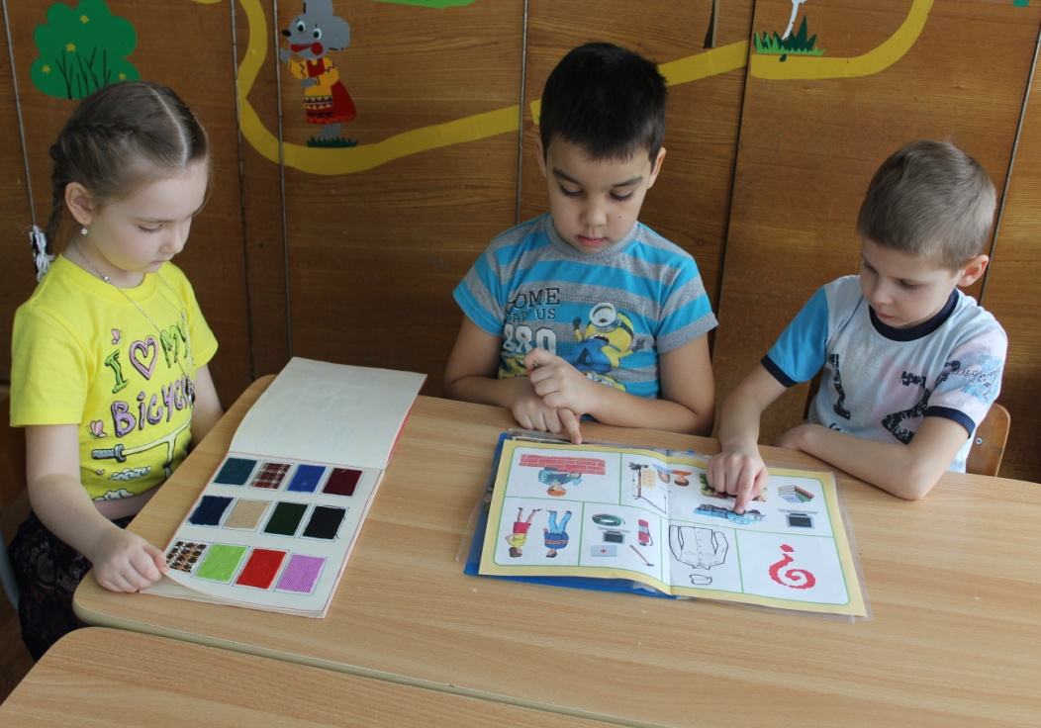
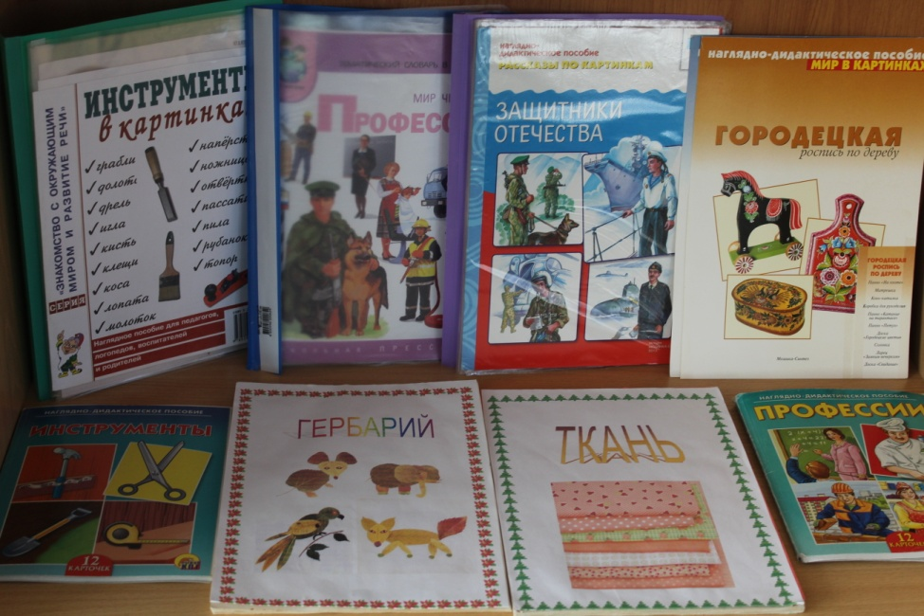
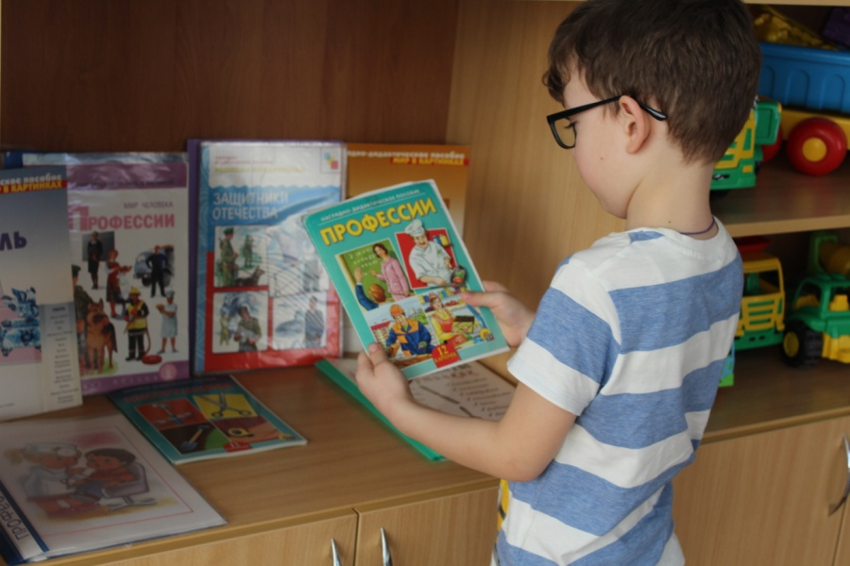
Виды наглядного материала:
Тематические альбомы

Slide 5
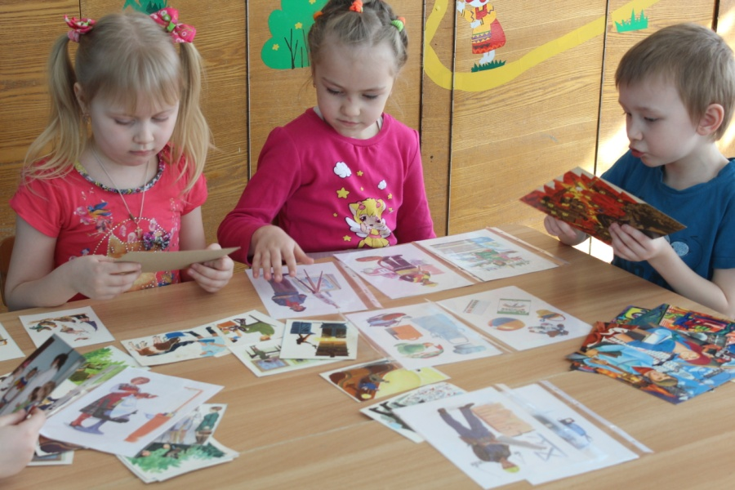
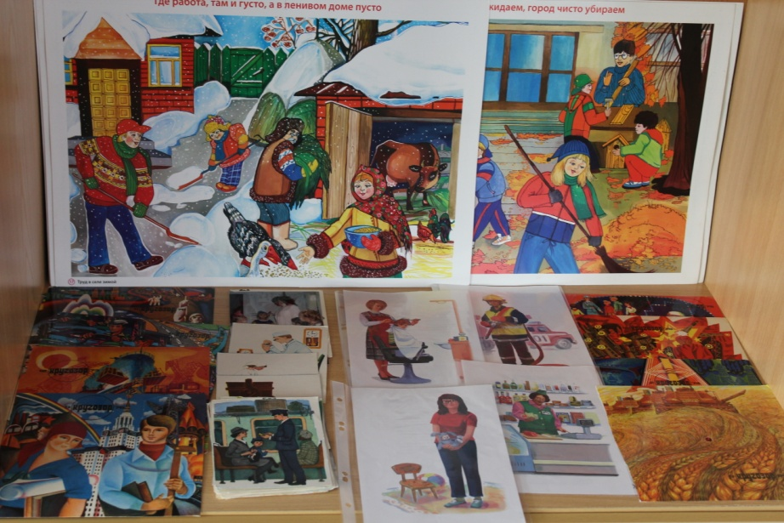
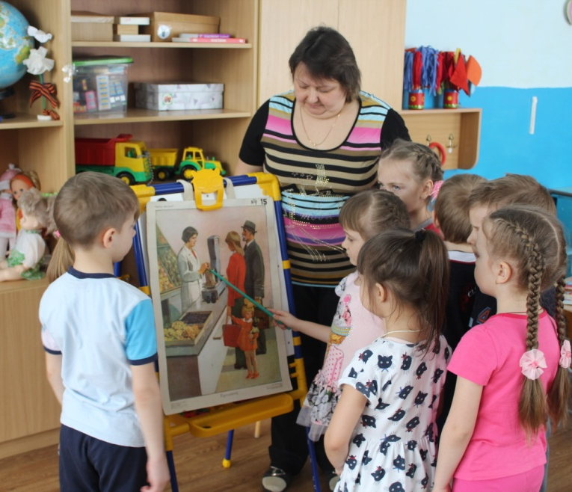
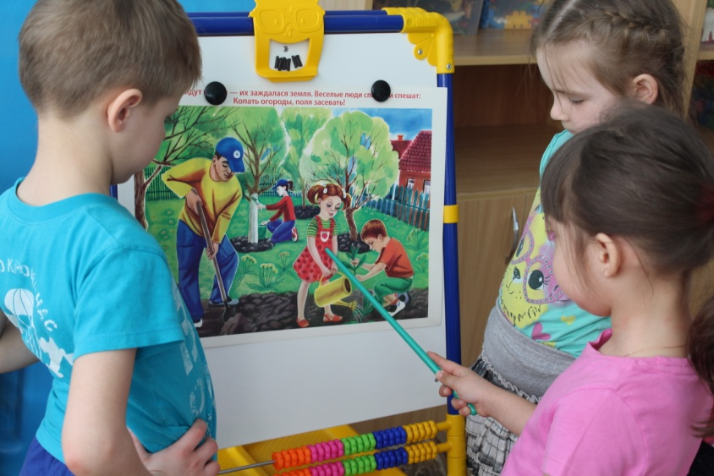
Сюжетные и предметные картинки

Slide 6
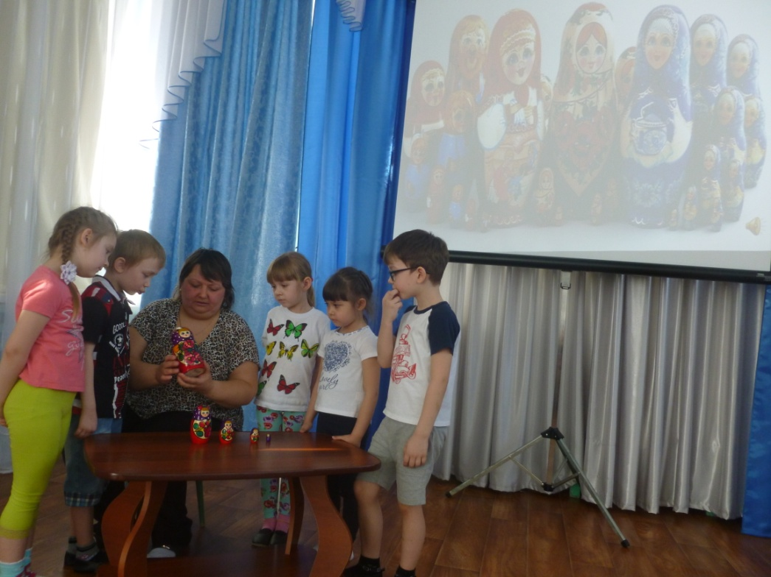
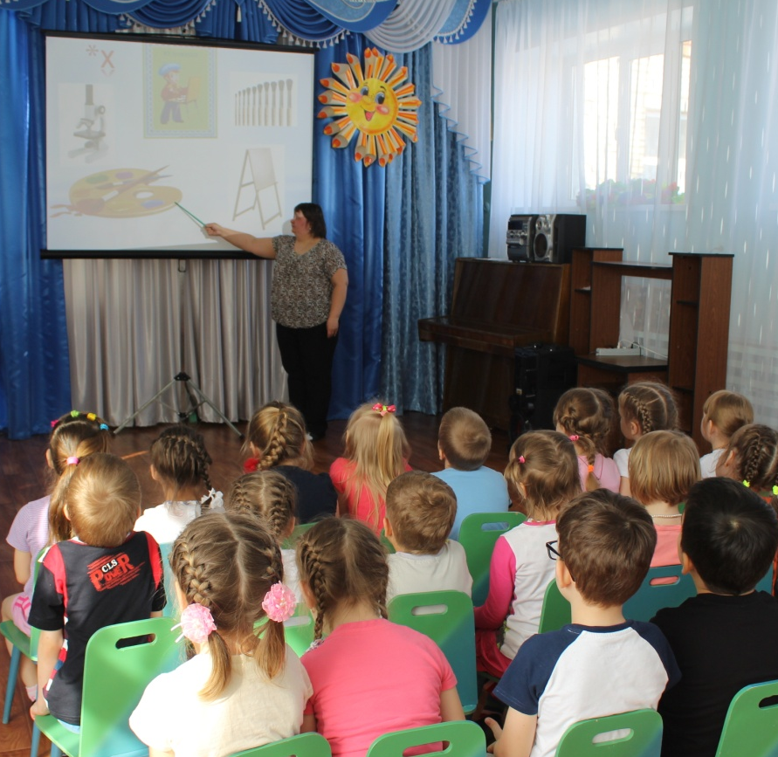
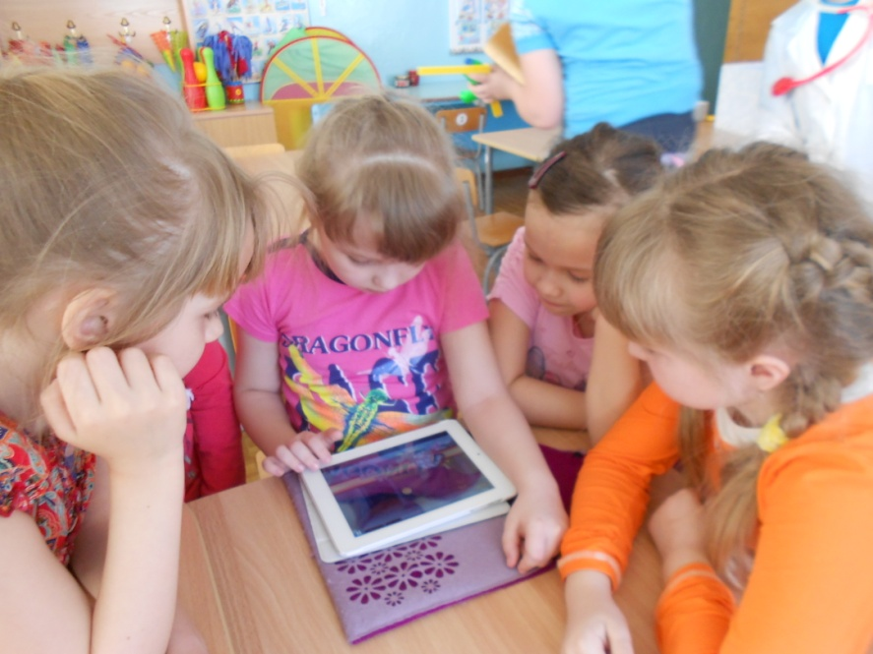
Информационно – коммуникативные технологии

Slide 7
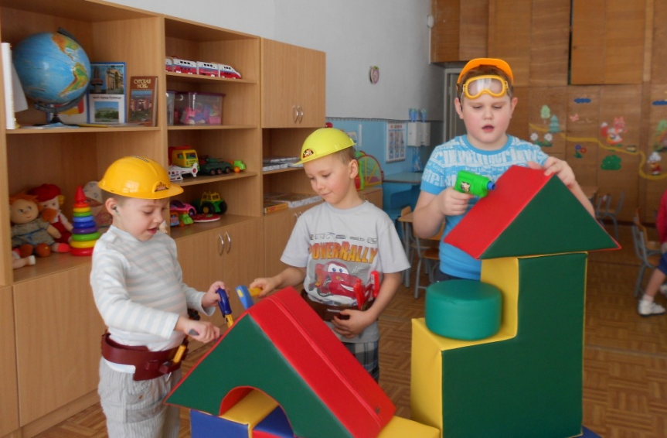
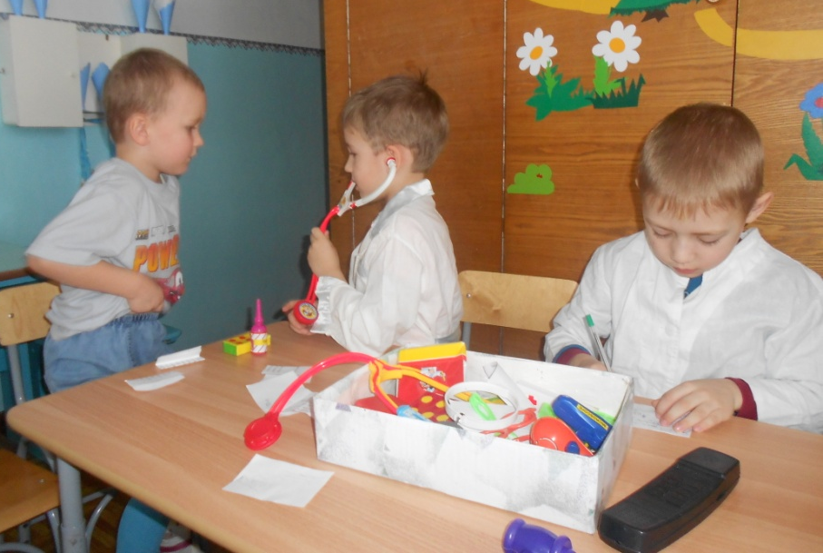
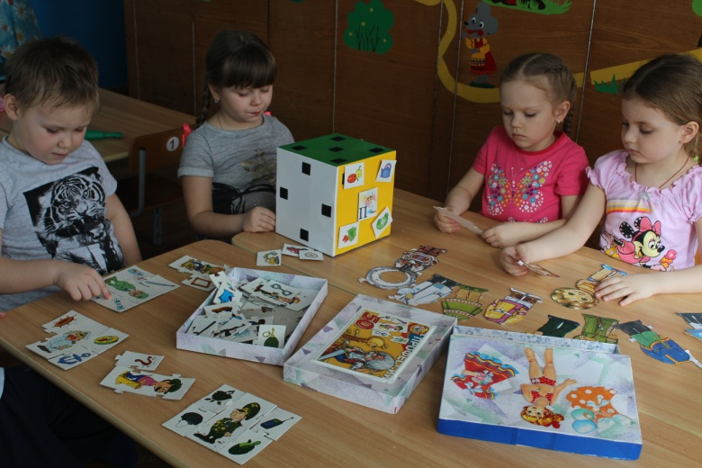
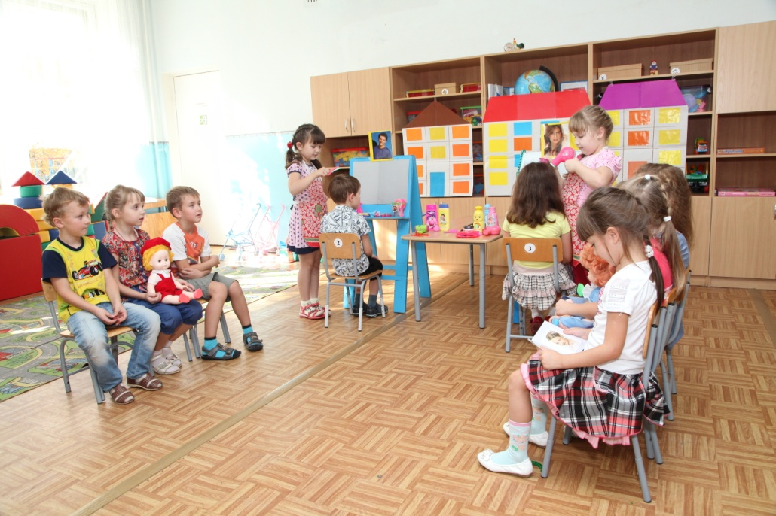
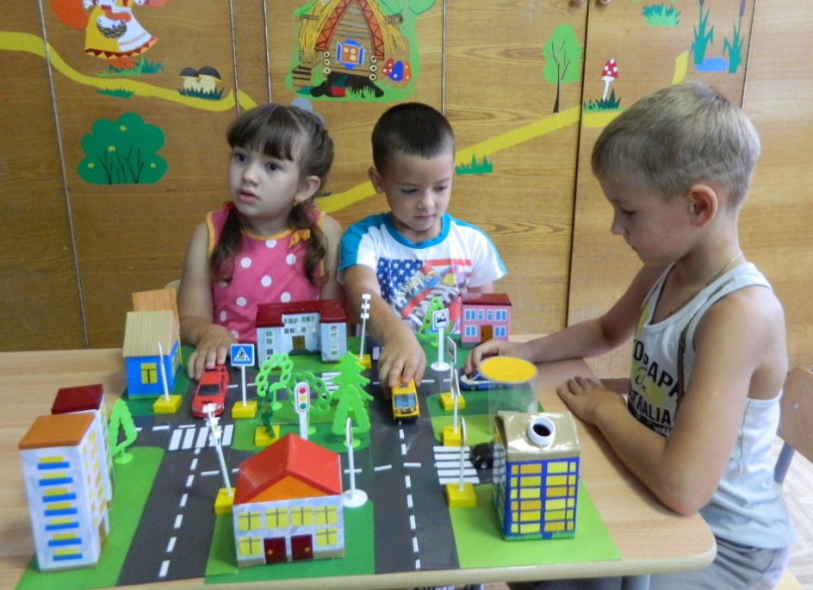
Настольно – печатные игры
Дидактические игры
Сюжетно – ролевые игры

Slide 8
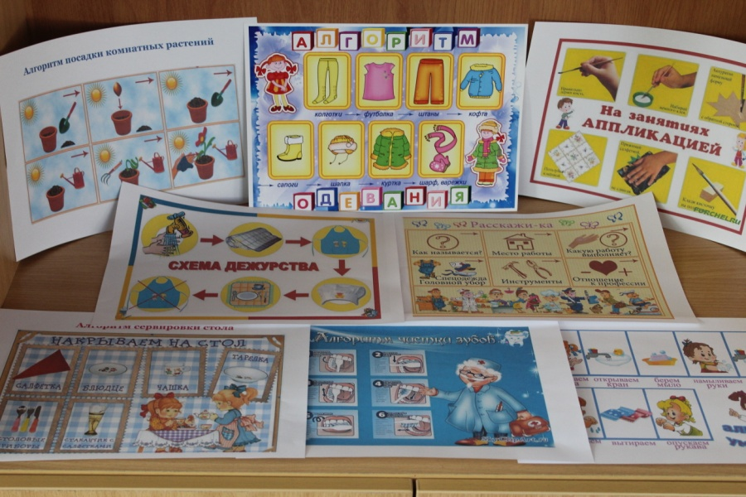
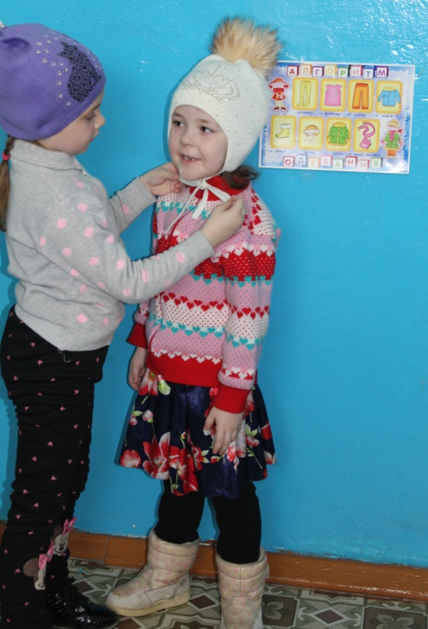
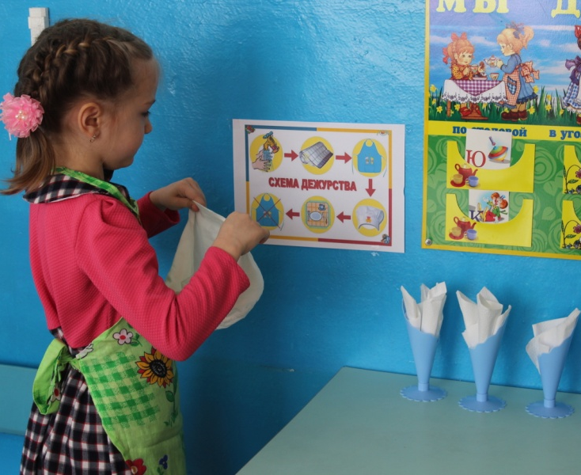
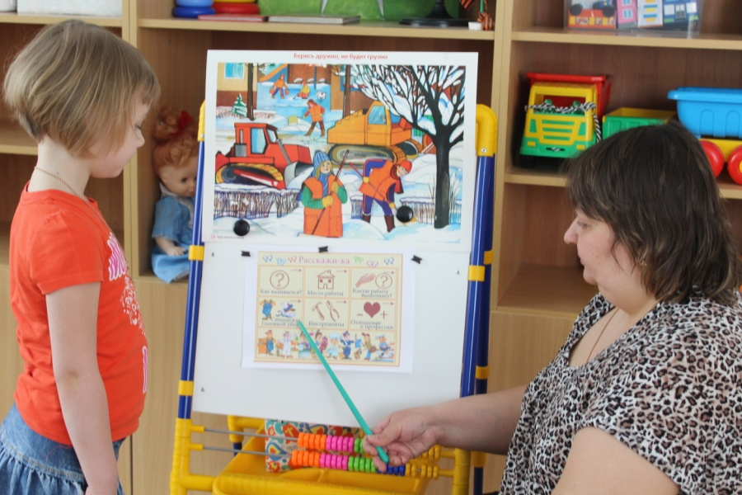
Мнемотаблицы
Опорные схемы
Чертежи
Алгоритмы

Slide 9
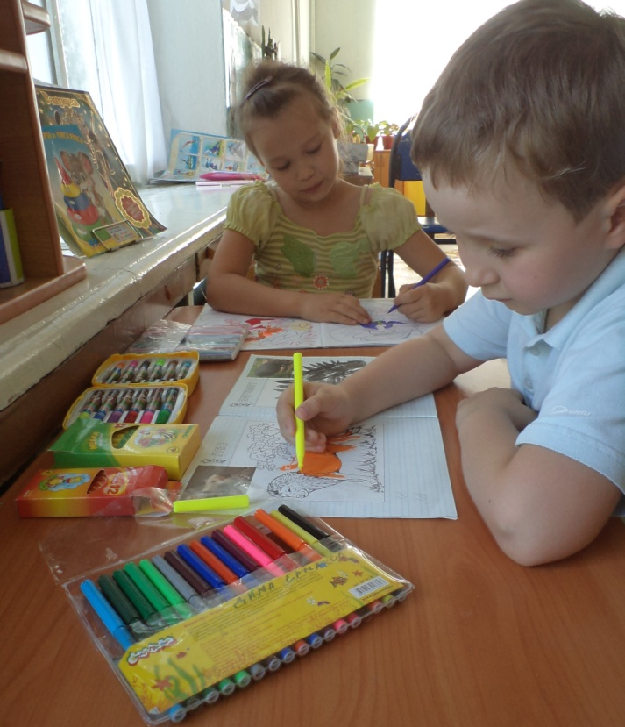
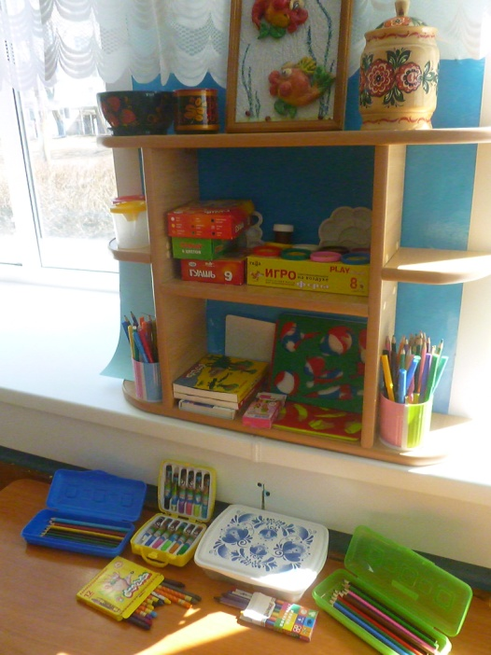
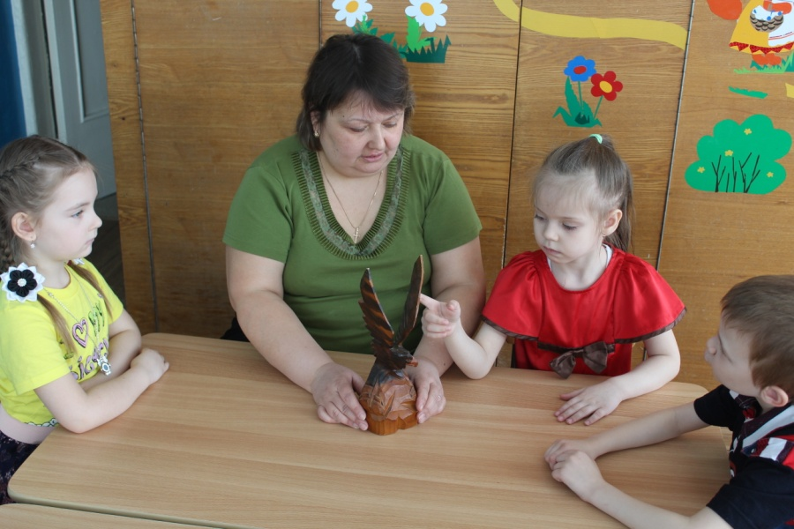
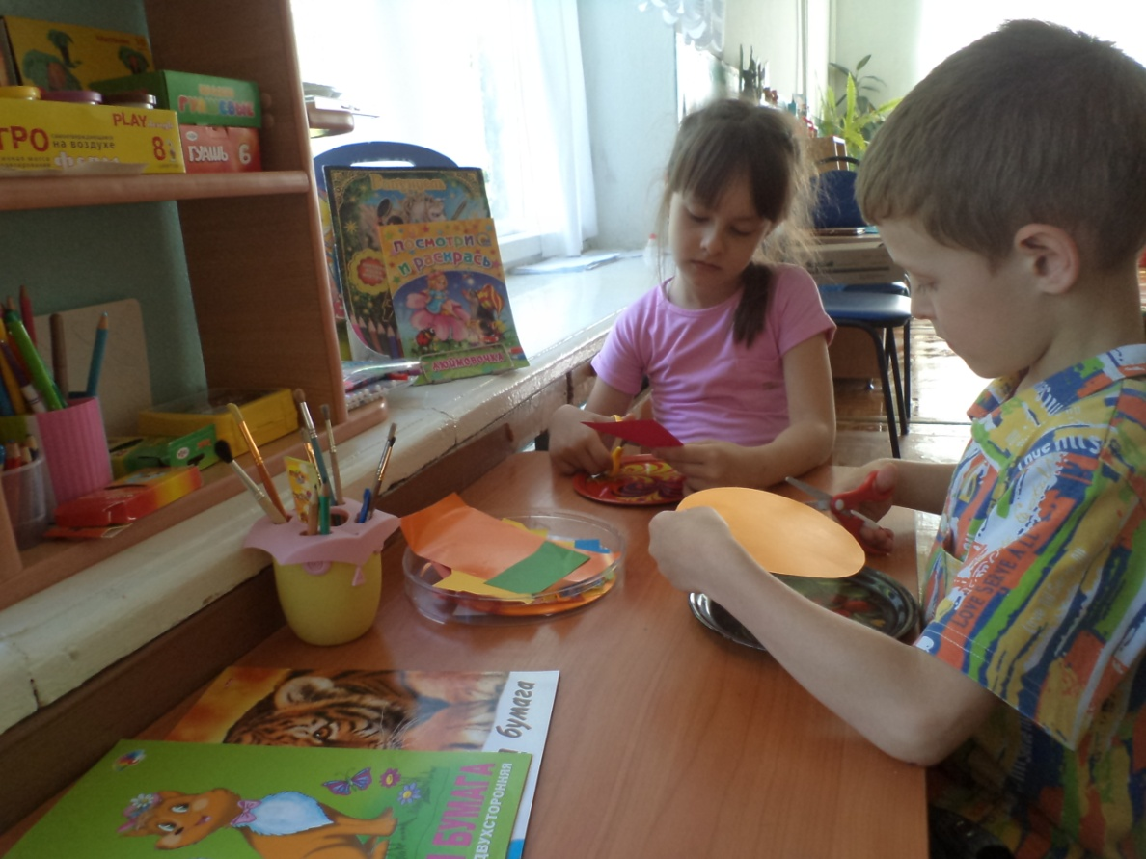
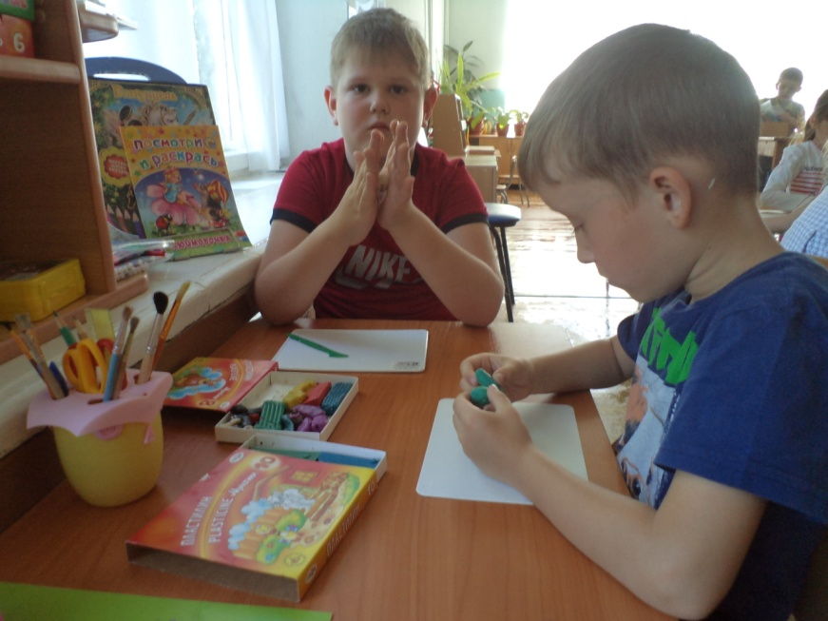
Центр творчества

Slide 10
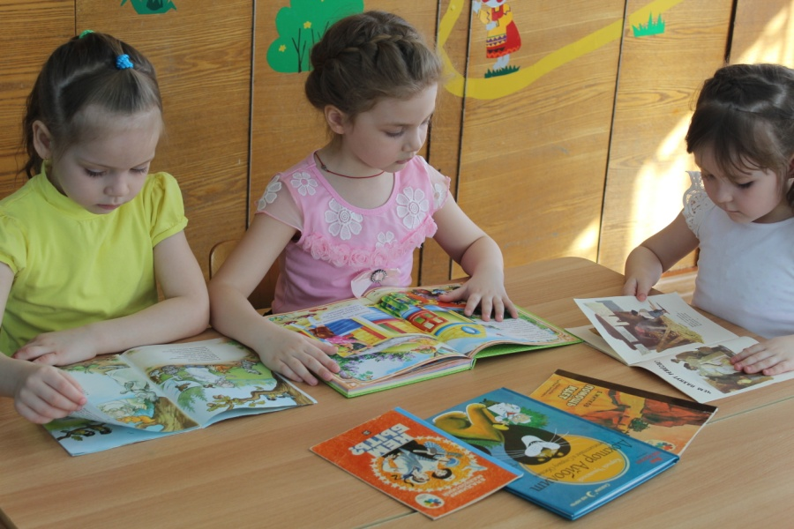
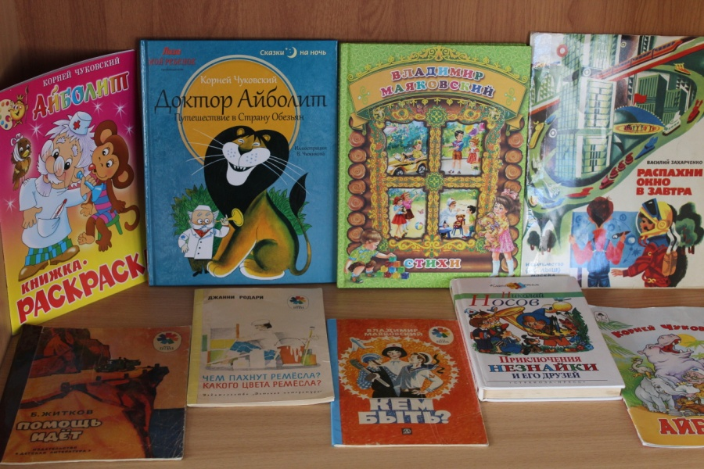
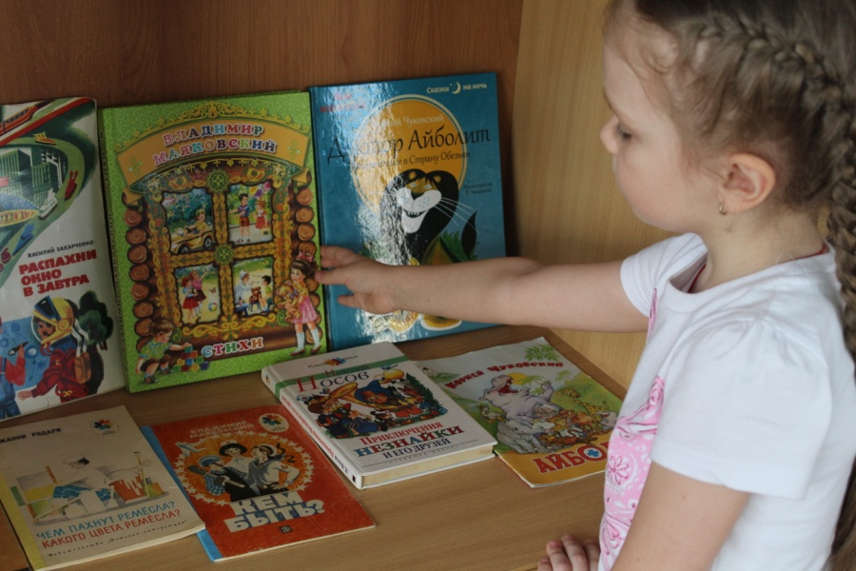
Художественная литература

Slide 11
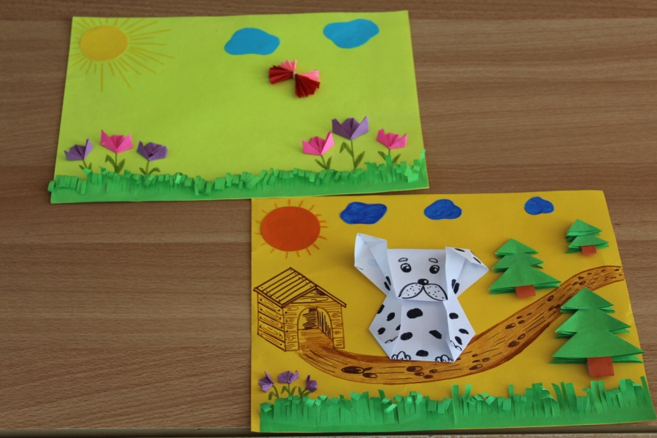
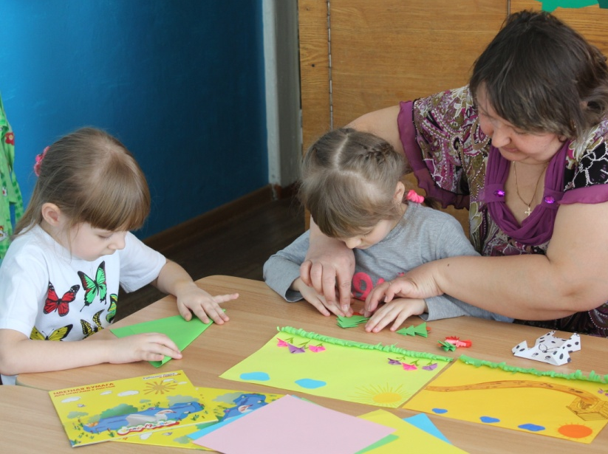
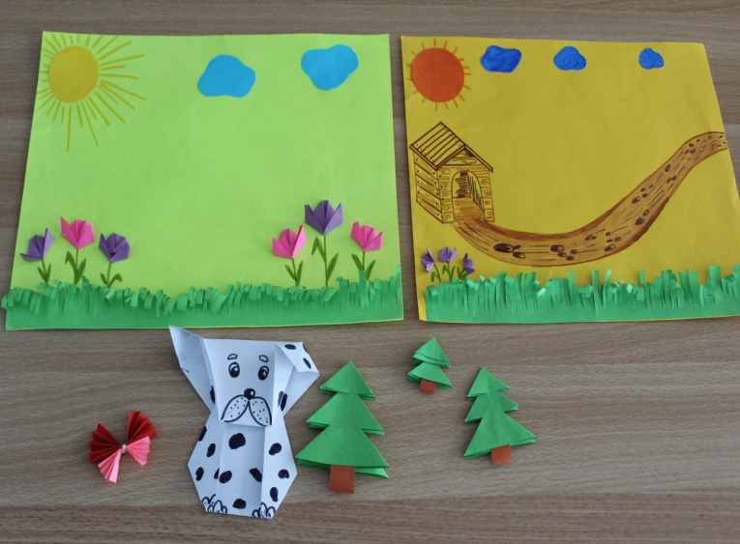
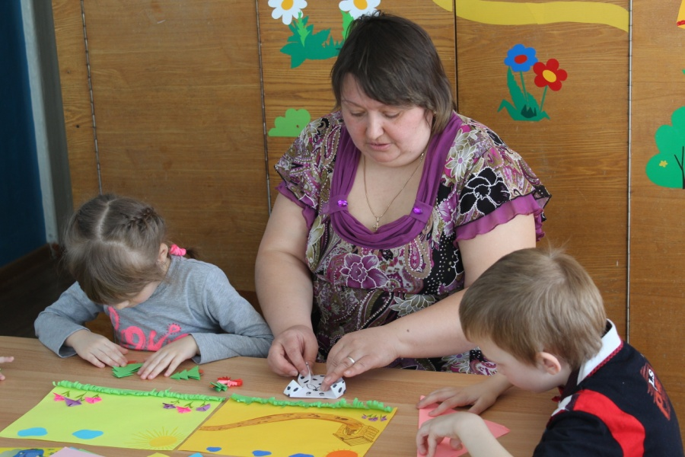
Игровые ситуации

Slide 12
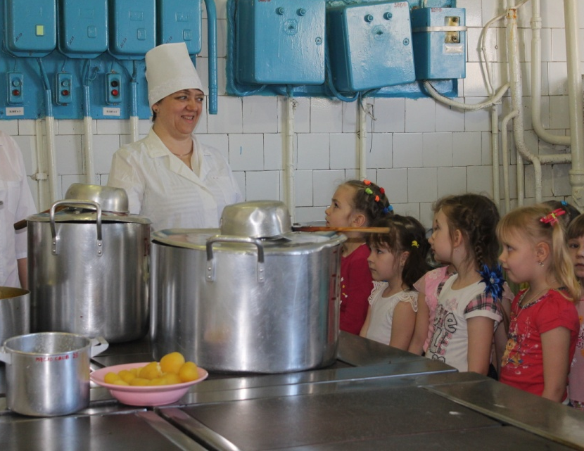
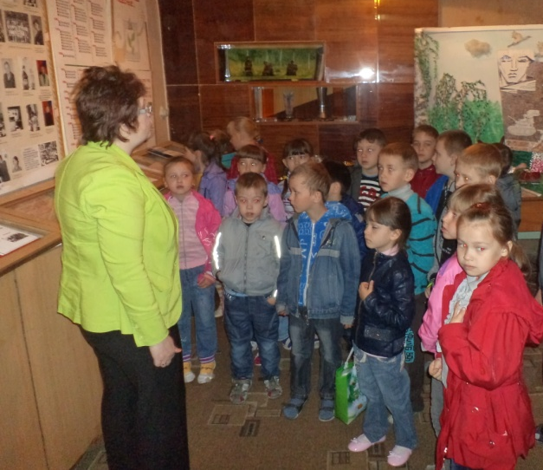
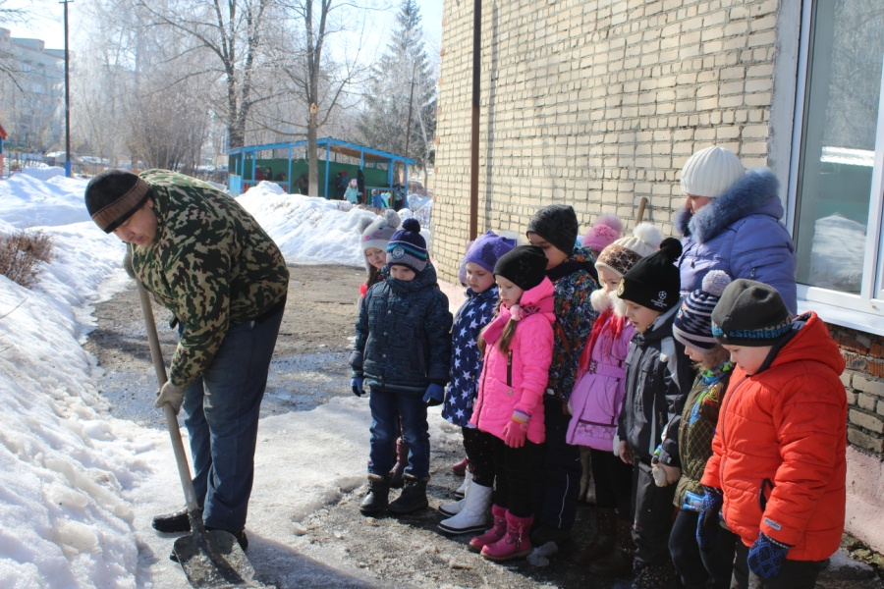
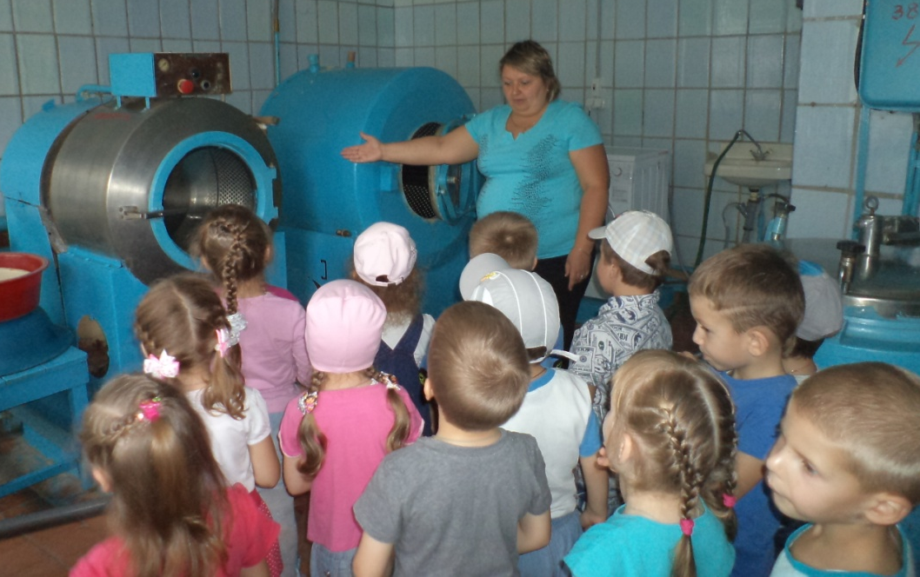
Экскурсии
Наблюдения

Slide 13
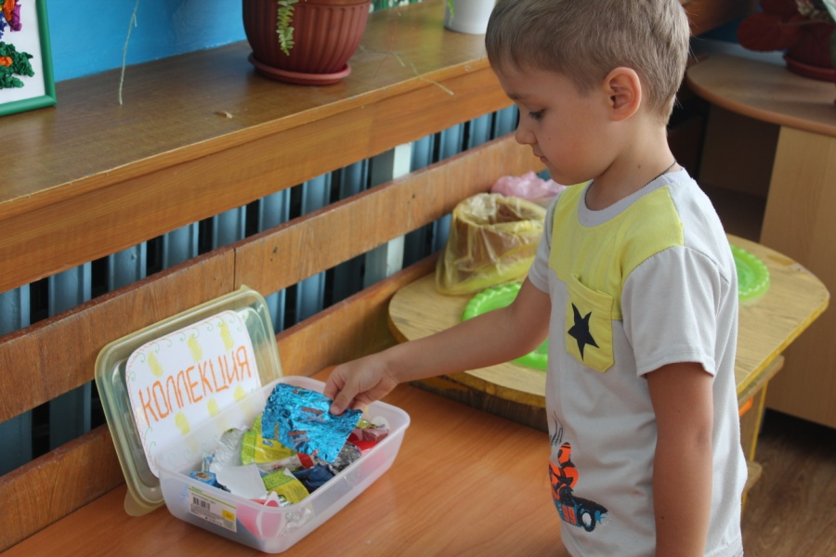
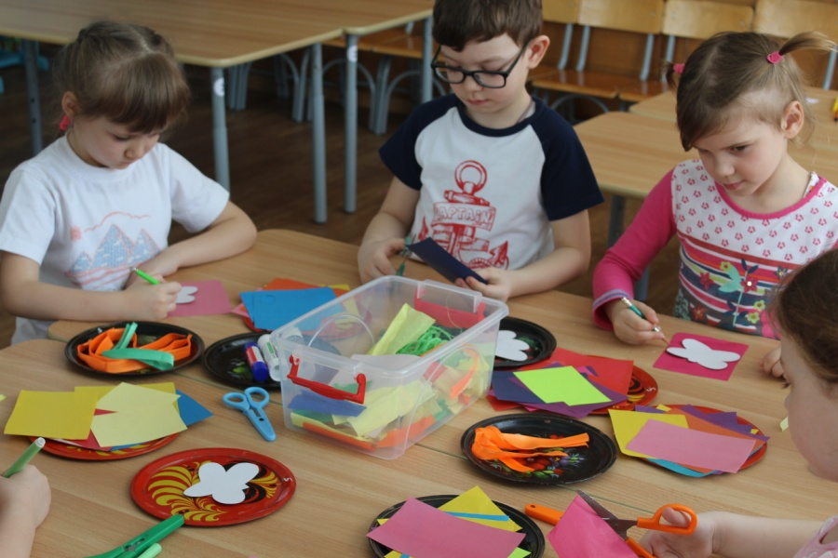
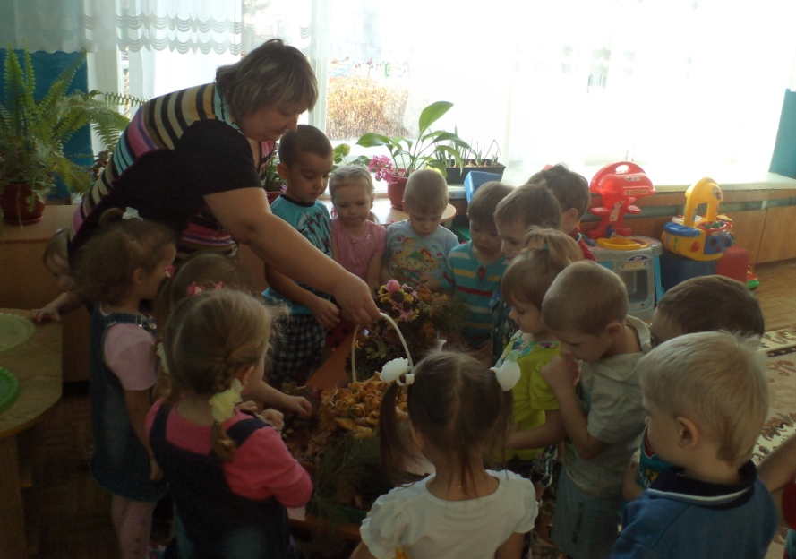
Положительная мотивация
Коллекционирование

Slide 14
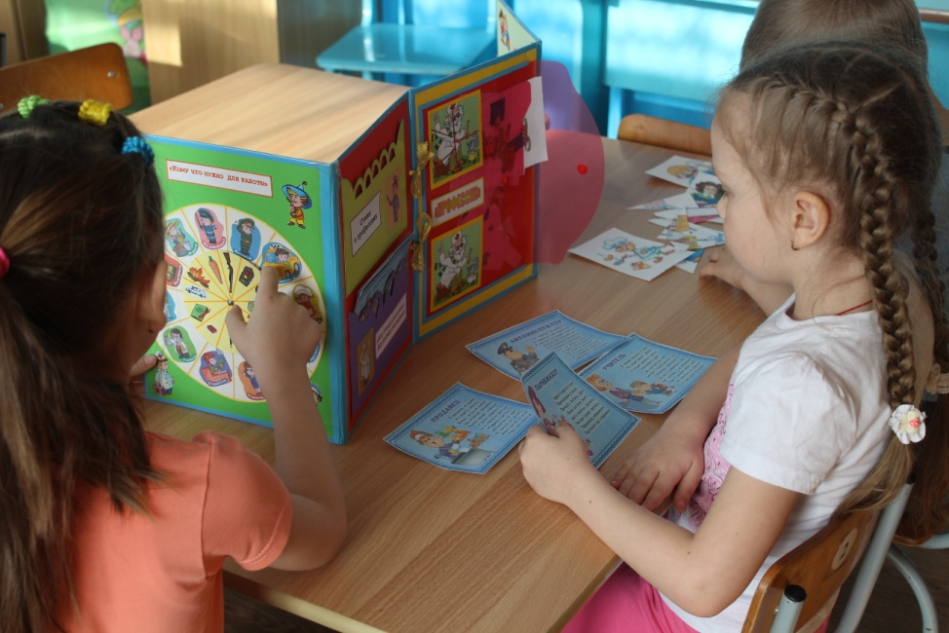
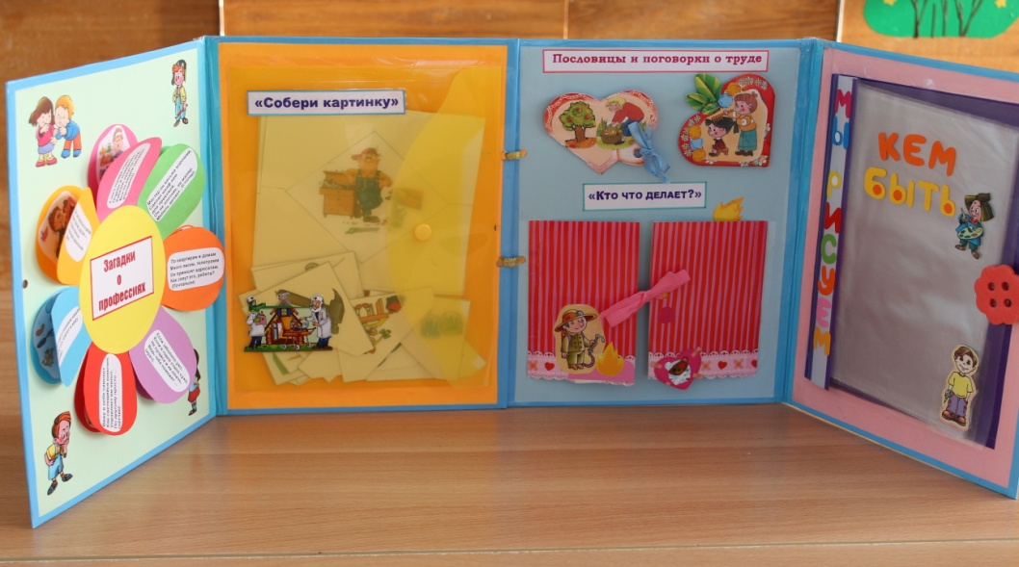
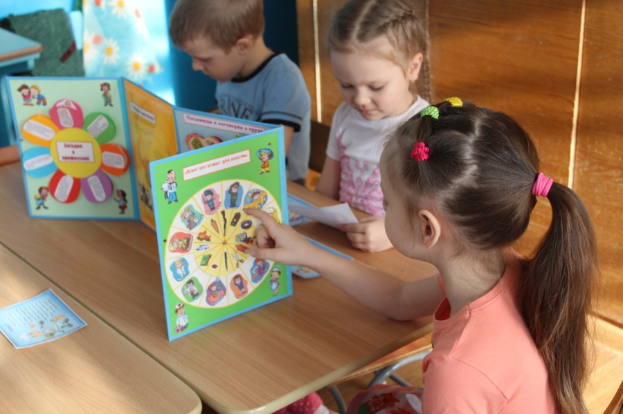
Лэпбук

Slide 15
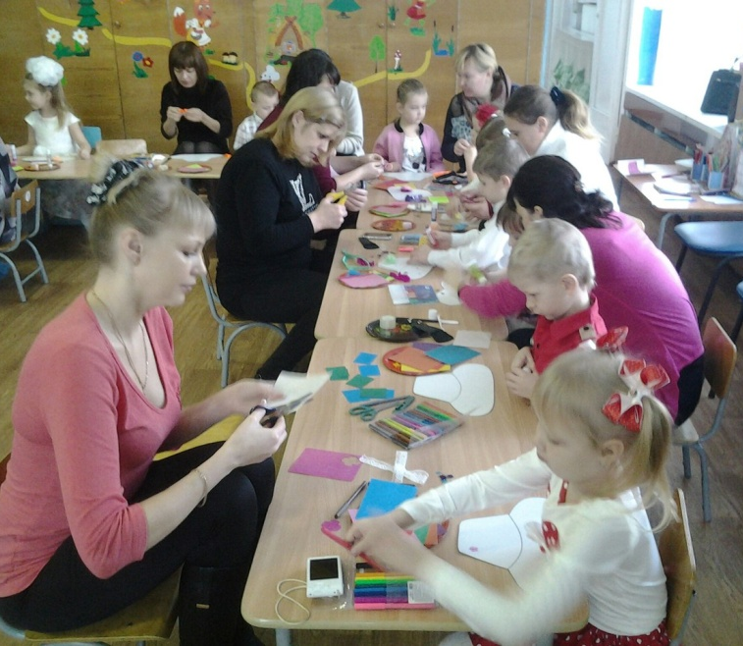
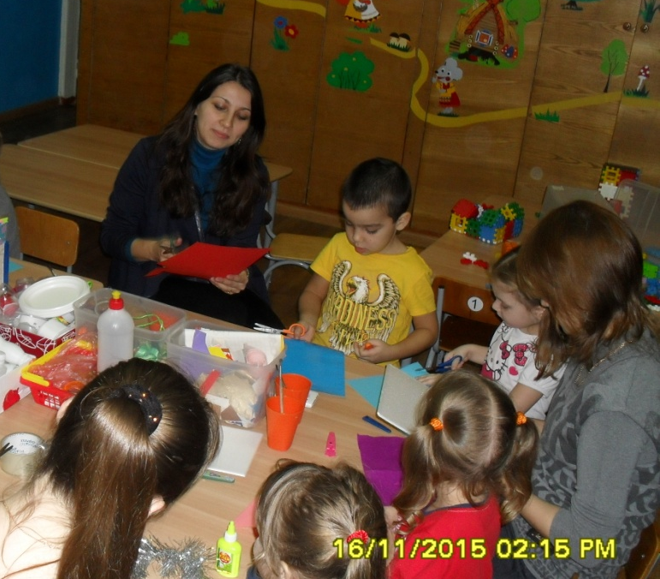
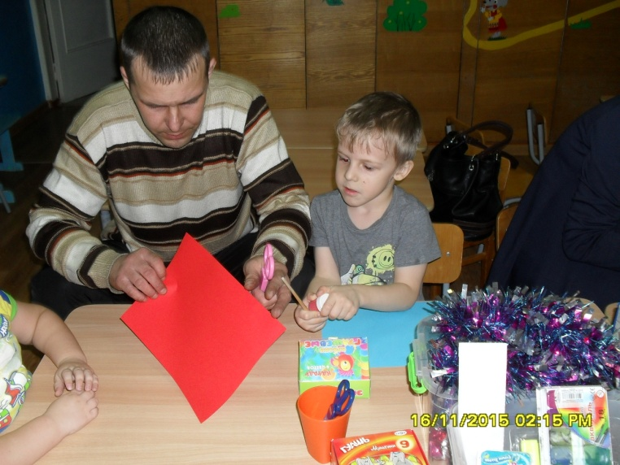
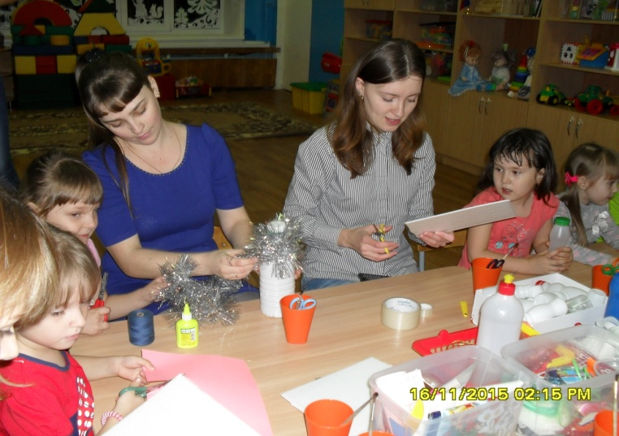
Детско – взрослые образовательные события

Slide 16
Спасибо за внимание!

